Slide 1
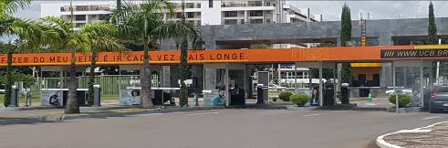
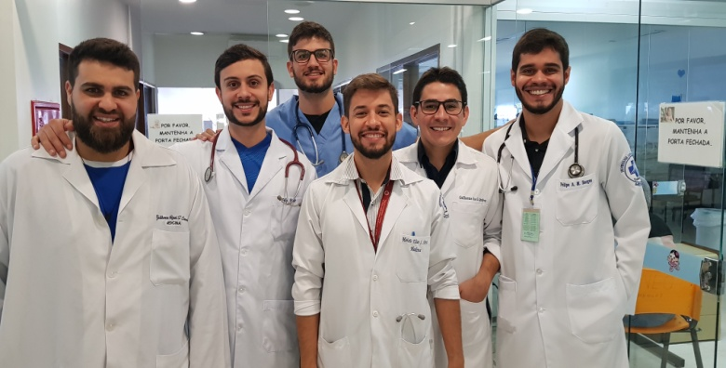



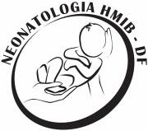
Variação da incidência e dos fatores de risco na Hemorragia Intraventricular
severa em uma coorte populacional
Incidence Trends and Risk Factor Variation in Severe Intraventricular Hemorrhage across a Population Based Cohort. Handley SC, Passarella M, Lee HC, Lorch SA.J Pediatr. 2018 May 10. pii: S0022-3476(18)30510-9. doi: 10.1016/j.jpeds.2018.04.020. [Epub ahead of print]
PMID: 29754865.Similar articles
Apresentação:Felipe Borges, Guilherme Queiroz, Rodrigo Pio
Faculdade de Medicina da Universidade Católica de Brasilia-6ª Série-Neonatologia-HMIB/SES/DF
Coordenação:Paulo R. Margotto
www.paulomargotto.com.br
Brasília, 14 de julho de 2018
Croácia x França!
18/7/2018
Foto de
sun_tiger

Slide 2

OBJETIVOS:
  Quantificar a carga atual de hemorragia intraventricular grave (HIV),
  descrevendo as tendências de HIV grave.
  Identificar fatores de risco associados à HIV e determinar a contribuição dos fatores mediadores.
DESENHO DO ESTUDO:
  Coorte Retrospectiva incluindo crianças de 22 a 31 semanas de gestação sem doença congênita grave e anomalias, nascidas em hospitais da Califórnia Perinatal Quality Care Collaborative, entre 2005 e 2015.
  O desfecho primário do estudo foi grave HIV (grau III ou IV).

Slide 3
RESULTADOS:
- De 44028 lactentes, 3371 (7,7%) tinham HIV grave.
- A incidência de HIV grave diminuiu significativamente em toda a Califórnia . (de 9,7% em 2005 para 5,9% em 2015)
- Após a estratificação por idade gestacional, a exposição pré-natal aos esteróides foi o único fator associado à diminuição da chance de HIV grave em todos os subgrupos de idade gestacional.
- Outros fatores, incluindo a intubação da Sala de Parto, foram associados a um aumento nas chances de HIV grave, embora variou por idade gestacional.

Slide 4
A hemorragia intraventricular grave (IVH) é uma fonte significativa de morbidade para recém-nascidos de muito baixo peso e associados a desfechos adversos em longo prazo(1,2). A incidência de HIV grave relatada pelo National Institute of Child and Human Development Neonatal Research Network em 2012 foi de 13% (3).
- Dados da Rede Vermont Oxford relataram uma diminuição na incidência mediana de HIV grave de 9,4% (IQR 8,7% -10,2%) em 2005 para 7,9% (IQR 7,6% -8,2%) em 2014.(4)
Esses dados demonstram a carga variável, mas persistente, de HIV grave em recém-nascidos de muito baixo peso.
- Muitos estudos epidemiológicos anteriores focaram na identificação de fatores de risco associados à HIV para avaliar ou calcular o risco grave de HIV, incluindo idade gestacional, sexo, exposição pré-natal aos esteróides, modo de parto e baixos índices de Apgar.(5-7) Entretanto, além dos esteróides pré-natais , o impacto relativo e a contribuição desses fatores no desenvolvimento da IVH não estão bem descritos.7
- O objetivo deste estudo foi examinar dados generalizáveis, baseados na população, para caracterizar a mudança da HIV grave, descrevendo a carga atual de HIV severa, tendências de HIV grave ao longo do tempo.
INTRODUÇÃO
INTRODUÇÃO

Slide 5
MÉTODOS
- O (CPQCC) Califórnia Perinatal Quality Care Collaborative coleta prospectivamente dados de > 90% das Unidades de Terapia Intensiva Neonatal (UTINs) na Califórnia, que no momento deste estudo refletiu 127 UTINs.
- Os critérios de elegibilidade do CPQCC incluem lactentes com peso ao nascer entre 401 e 1500 g ou idade gestacional entre 22 e 29 semanas. (6,7)

Slide 6
MÉTODOS
Além disso, bebês com idade gestacional ≥ 30 semanas estão incluídos se o peso ao nascer era <1500 g ou se preenchiam 1 dos seguintes critérios:
- Ventilação não invasiva por> 4 horas;
- Intubação e ventilação por> 4 horas;
- Hiperbilirrubinemia grave;
- Doença bacteriana precoce;
- Sepse;
- Cirurgia;
- Transferência aguda dentro ou fora de uma UTIN e morte.

Slide 7
MÉTODOS
O estudo de coorte incluiu crianças nascidas em 22 a 31 semanas de idade gestacional, de janeiro de 2005 a dezembro de 2015.
- Antes da aplicação dos critérios de exclusão, foram 61 021 crianças na coorte. Para minimizar a incorreto estimativa da idade gestacional, bebês com peso ao nascer abaixo do primeiro percentil para a idade gestacional ou acima do percentil 99 foram excluídos (n = 288).

Slide 8
MÉTODOS
- Critérios adicionais de exclusão eram crianças com grandes anomalias congênitas ou anomalias de gravidade desconhecida (n = 4000), aqueles que morreram no parto (n = 2546), aqueles sem dados de imagem de HIV (n = 3017),e aqueles nascidos em UTINs não associadas ao CPQCC (n = 7142).
- A coorte final incluiu 44 028 crianças.

Slide 9
RESULTADOS E VARIÁVEIS
- A HIV grave foi definido como qualquer grau III ou IV Idocumentada em uma UTIN do CPQCC por imagem craniana obtida a 28 dias de vida.(8)
Se sangramentos de diferentes gravidade foram documentadas, o grau mais grave foi atribuído ao paciente e usado para análise.
Bebês com severa HIV foram comparados com aqueles sem HIV grave ou com HIV grau I ou II.

Slide 10
RESULTADOS E VARIÁVEIS
- Variáveis de interesse incluíram peso ao nascer, idade gestacional, pequeno para idade gestacional, sexo, gestação múltipla, esteróides pré-natais, hipertensão materna, corioamnionite, sangramento materno, raça / etnia, modo de parto (cesariana ou vaginal), Apgar marca 1 e 5 minutos, intubação na Sala de Parto, reanimação cardiopulmonar na Sala de Parto (definido como o recebimento de compressões torácicas e / ou epinefrina), administração de surfactante, morte antes da alta hospitalar, e ano de nascimento. (5,9-14)
- A coleta de dados é realizada por resumos de dados treinados com base nas definições do CPQCC, que usa definições padrão desenvolvidas pelo Vermont Rede Oxford. (15,16)

Slide 11
ANÁLISE ESTATÍSTICA
- A análise foi concluída usando SAS v 9.4 (SAS, Cary, Carolina do Norte) e Stata v 14.2 (StataCorp, College Station, Texas).
O coorte foi estratificado em subgrupos da idade gestacional, 22-23 semanas,24-25, 26-27, 28-29 e 30-31 semanas de idade gestacional.
As taxas de HIV grave foram calculadas como brutas e ajustadas para fatores de risco do paciente e do nível hospital.Os testes ANOVA e Kruskal-Wallis foram utilizados para comparar características maternas e neonatais para lactentes com severa HIV e sem severa HIV e para aqueles sem HIV ou com HIV grau I ou II.

Slide 12
ANÁLISE ESTATÍSTICA
- Modelos de Logística Multivariáveis foram utilizados para examinar os fatores associados com HIV grave. As variáveis do modelo incluíam sexo, nascimento, peso, idade gestacional, gestação múltipla, raça / etnia, pré-natal,esteróides, hipertensão materna, corioamnionite, modo de parto, escore de Apgar de 1 minuto <3 e <7, Apgar de 5 minutos <3 e <7, intubação na Sala de Parto, reanimação cardiopulmonar na Sala de Parto e administração de surfactante.
- Por causa da colinearidade,intubação e surfactante da Sala de Parto, apenas 1 variável, a intubação na Sala de Parto, foi mantido no modelo final.
- Bebês sem imagem craniana, provavelmente não apresentariam HIV uma vez que eram maiores (peso médio ao nascer 1242,9 g ± 528,1g) e mais velhos (idade gestacional média 28,0 ± 3,2 semanas).

Slide 13
ANÁLISE ESTATÍSTICA
- Não houve alteração na frequência de dados de falta de imagem ao longo do período de estudo (P = 0,91). Além disso, uma análise de sensibilidade foi concluída onde as crianças sem imaginologia craniana que sobreviveram ao 7º dia da vida, foram incluídos como lactentes sem HIV.
- Modelos de regressão linear foram usados para determinar se a mudança na incidência de HIV grave foi significativa ao longo do tempo, bem como as taxas de exposição a esteróides pré-natal e intubação na Sala de Parto intubação.

Slide 14
ANÁLISE ESTATÍSTICA
- Uma análise de frequência foi realizada para determinar a proporção do efeito atribuível a uma variável ou subconjunto de variáveis na mudança na incidência de HIV grave ao longo do tempo.
- Esta análise produziu uma percentagem atribuível, que foi a mudança na incidência de HIV severa atribuível ao tempo às novas variáveis adicionadas ao modelo.

Slide 15
ANÁLISE ESTATÍSTICA
- Os seguintes modelos aditivos sequenciais foram executados, com as variáveis adicionadas ao modelo base:
(1) Ano e hospital;
(2) Sexo, idade gestacional e gestação múltipla;
(3) Pré-natal com esteróides, modo de entrega e intubação da sala de parto foram adicionados individualmente;
(4) todos juntos.
- Esta análise foi também repetida com surfactante no lugar da intubação da Sala de Parto, e os resultados não foram alterados.

Slide 16
RESULTADOS
- 44028 entraram nos critérios de inclusão.
  24,4% HIV.
  - 16,5% -> HIV grau I ou II.
  - 7,7% -> HIV grau III ou IV.
- HIV grave quanto mais prematuro foram os neonatos.
  - 36,1% (22-23 semanas)
  - 20,8% (24-25 semanas)
  - 9,5% (26-27 semanas)
  - 3,3% (28-29 semanas)
  - 1,2% (30-31semanas)

Slide 17
RESULTADOS
Características da coorte para aqueles sem HIV, com HIV grau I ou II e HIV grave foram significativamente diferentes para toda a coorte (Tabela I) e subgrupos de idade gestacional (Tabela II).

Slide 18

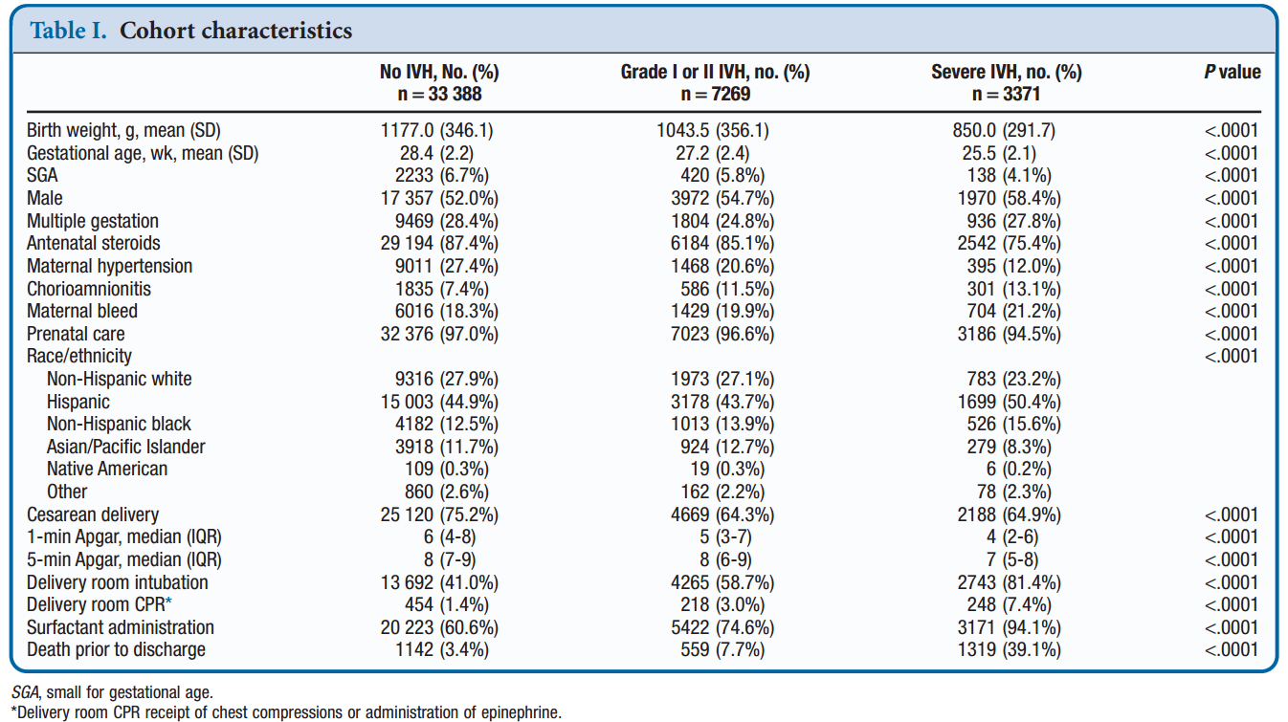

Slide 19
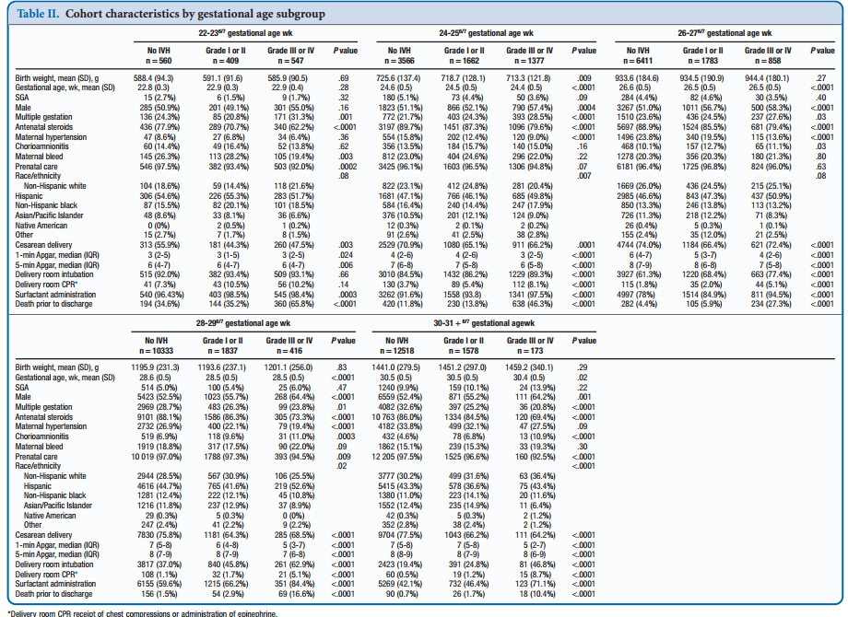

Slide 20
Após análise multivariada dos subgrupos da idade gestacional, variáveis significantes e potencialmente modificáveis, apresentadas na Tabela III , incluíram esteróides pré-natais, modo de nascimento e intubação da Sala de Parto; entretanto, a significância variou por idade gestacional.
A variação por idade gestacional também foi presente nos resultados completos da análise multivariada (Tabela IV);

Slide 21
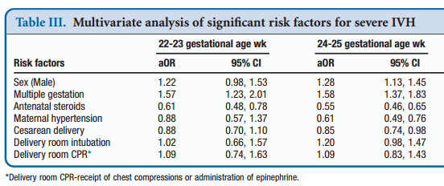
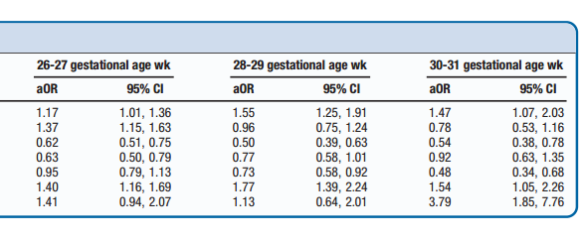
RESULTADOS

Slide 22
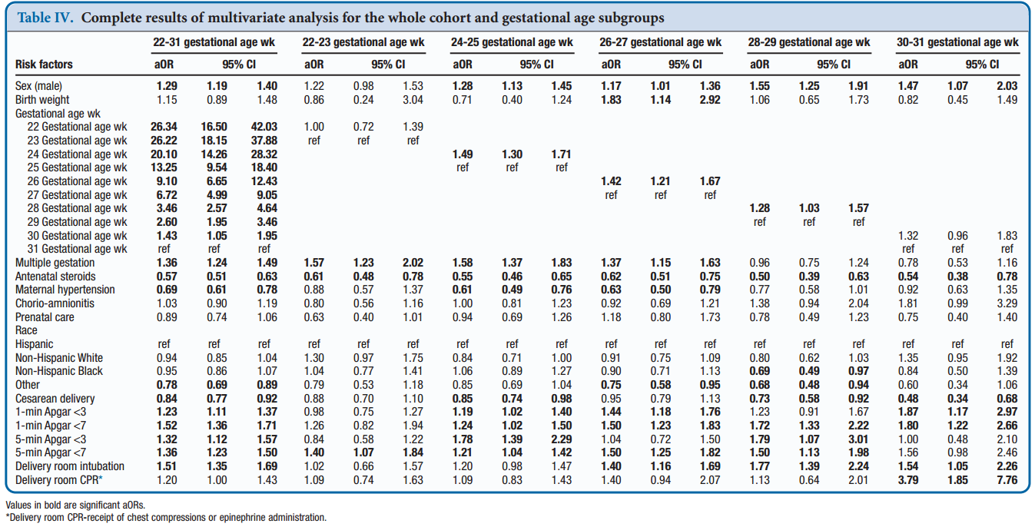

Slide 23
A exposição pré-natal aos esteróides foi o único fator associado a uma diminuição na chance de HIV grave em todos os subgrupos da idade gestacional.
Esses resultados foram semelhantes quando incluímos crianças sem imagem que sobreviveram no sétimo dia de vida, assim como os lactentes sem HIV

Slide 24
Houve acentuada variação na incidência de HIV grave no CPQCC, com uma taxa média de 7,7% (IQR 6,0% -10,2%) e taxa média ajustada de 5,4% (IQR 4,2% - 7,0%).
Houve uma diminuição significativa na incidência de HIV, TANTO A MENOS GRAVE COMO A GRAVE , durante o período do estudo.
A incidência de HIV grave diminuiu de 9,7% para 5,9%, uma redução relativa de 39%.
A incidência de HIV grau I e II diminuiu de 18,3% para 14,1%, uma redução relativa de 23%.
Ao avaliar a incidência de HIV grave ao longo dos subgrupos por idade gestacional ao longo do tempo, as 24-25 ^{6 / 7}, 26-27 ^{6 / 7} e 28-29 ^{6 / 7} tiveram reduções estatisticamente significantes na HIV durante o período do estudo (Figura 1)

Slide 25
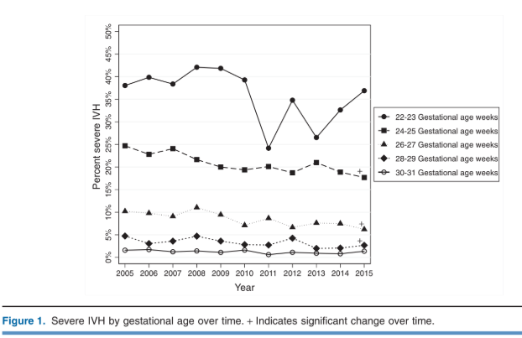
RESULTADOS
-

Slide 26
Os fatores identificados na análise multivariada, especificamente esteróides pré-natais, modo de parto e intubação da Sala de Parto, foram avaliados ao longo do tempo.
Nas crianças com HIV grave, as taxas de exposição pré-natal a esteróides aumentou de 71,7% para 81,3% no período estudado, um aumento significativo de 1,0% ao ano,
(IC 95% 0,4% -1,6%).
Esse aumento foi visto em toda a coorte como um todo (1,2%, IC 95% 1,1% -1,3%), em lactentes sem HIV (1,1%, IC 95% 1,0% -1,2%), e aqueles com HIV grau I ou II (1,2%, IC 95% 0,9% -1,6%) (Figura 2, A).
Não houve mudança significativa nas taxas de cesárea para lactentes com HIV grave (variação da taxa anual de 0,32, IC 95% -0,17 a 0,81).

Slide 27
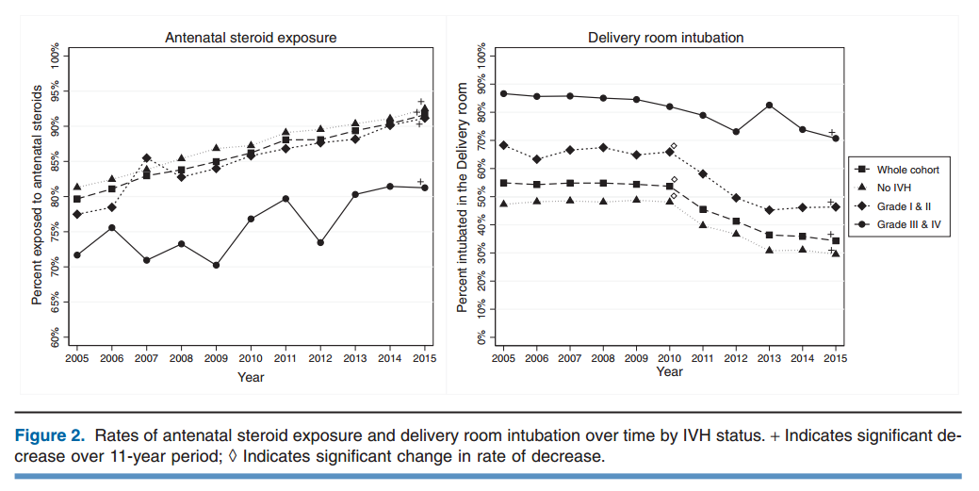
RESULTADOS

Slide 28
As taxas de intubação na Sala de Parto diminuíram significativamente nos lactentes com HIV grave de 86,6% para 70,7%, uma diminuição 1,5% ao ano (IC 95% 0,9% -2,2%) no período estudado.
Esta diminuição significativa também foi observada em toda a coorte (2,4%,IC95% 1,7% -3,2%), naqueles sem HIV (2,2%, IC95% 1,4% -3,0%), e aqueles com HIV grau I ou II (2,6%, IC 95% 1,6% -3,6%) (Figura 2, B).

Slide 29
RESULTADOS

Slide 30
Antes de 2010, taxas de intubação na Sala de Parto mantiveram-se estáveis (variação de -0,8% ao ano, 95% IC -1,9% -0,2%).
Depois de 2010, houve uma redução significativa na taxa de intubação na Sala de Parto de 3,3% (IC95% 1,4% - 5,2%) para a coorte como um todo.
Durante parte do estudo, um projeto colaborativo de melhoria da qualidade em todo o O CPQCC implementou um conjunto de 5 práticas de Sala de Parto, um dos quais foi a otimização do suporte respiratório em a Sala de Parto.
O uso precoce de CPAP nos primeiros 60 segundos de vida, evitou a intubação quando possível, assim como o uso profilático de surfactante quando possível. (7).

Slide 31
A Tabela V relata a contribuição dos fatores mediadores na diminuição do HIV grave.
A percentagem relatada na linha superior reflete a contribuição explicada por ano, sexo, idade gestacional e gestação múltipla, com a adição individual de esteróides pré-natais, parto cesáreo e intubação da Sala de Parto.
A fila de baixo reflete a contribuição de todos os fatores.
Em toda a coorte, 45,6% (IC 95% 38,7% -71,8%) da diminuição do HIV grave foi mediado por fatores do paciente; esta contribuição variou de idade gestacional.
Exposição pré-natal ao esteróide e menos intubação na Sala de Parto foram as maiores contribuições para a redução da HIV grave, , variando de 12,9% a 24,1% e 13,4% a 43,7%,respectivamente, embora o impacto varie de acordo com a idade gestacional

Slide 32
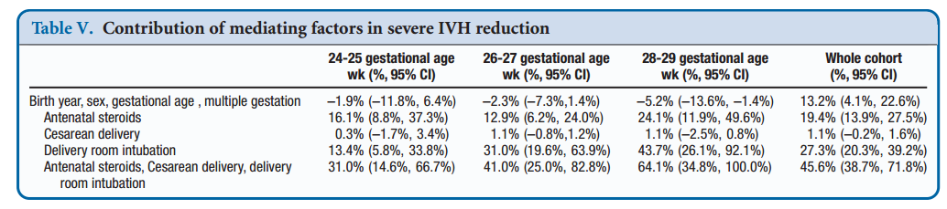
RESULTADOS

Slide 33
RESULTADOS
O uso de corticoide gestacional foi a ÚNICA VARIÁVEL associada à redução de HIV independente da idade gestacional (IG).
- Houve uma redução significativa da incidência de HIV durante o período de estudo.
  - Redução relativa de 39% da forma grave
  Redução relativa de 23% da forma leve.
- A redução foi mais significativa entre 24 e 29 semanas.

Slide 34
RESULTADOS
RESUMINDO
A exposição a corticoide antenatal aumentou de 71.7% -> 81.3% durante o estudo.
A intubação na sala de parto reduziu de 86,6% -> 70,7% em crianças com HIV grave durante todo o estudo. Queda mais significativa após 2010 (quando houve a implementação da ventilação com pressão positiva em várias centros).
Assim:
  Houve uma redução continua da HIV durante todo o estudo, o que se deve a múltiplos fatores envolvidos, porém com uma contribuição significativa da queda de intubação na Sala de Parto e o uso de corticoide antenatal.

Slide 35
RESULTADOS

Slide 36
DISCUSSÃO
O presente estudo confirmou os fatores de risco de desenvolver HIV grave, já previamente descritos na literatura. Destacam-se (5-7,9):
  Idade Gestacional x Sexo Masculino x Não Uso de Esteróides x Reanimação na Sala de Parto.
Além disso, notou-se importante redução nas taxas de ocorrência da HIV grave entre 2015 – 2015: fato principalmente ligado à redução nos RN com IG 24 – 29s (6,7)
- Apenas o uso de Esteróides Antenatais foi significantemente protetor contra a HIV, para qualquer idade gestacional.
Notou-se grande variação na estratificação do risco relacionado aos cuidados na UTIN e a HIV: diversos fatores relativos à Unidade e às práticas na Sala de Reanimação mostraram-se como variantes.

Slide 37

O CPQCC tem trabalhado para aumentar a consciência do uso pré-natal de esteróides e trabalhou especificamente para identificar grupos em risco de não receber esteróides.(18)
Este esforço é evidente no constante e significativo aumento nos esteróides pré-natais relatados aqui.
Dados anteriores do o CPQCC relatou uma diminuição na HIV grave em crianças de 22 a 29 semanas com exposição a esteróides pré-natais.(19)

Slide 38
DISCUSSÃO
Diferentemente de estudos prévios, aqui quantificou-se o impacto do uso de Esteroides Antenatais em diferentes idades gestacionais.
  IG 24 – 25s^{6/7}: redução de 16,1%.
  IG 26 – 27s^{6/7}: redução de 12,9%.
  IG 28 – 29s^{6/7}: redução de 24,1%.
  ENTRE TODA AMOSTRA: redução de 19,4%.
Em praticamente todas idades gestacionais, apesar de apresentar diferentes níveis estatísticos, a frequência reduzida de intubações orotraqueais mostrou-se um importante fator protetor contra a HIV, chegando até a 43,7% de proteção em IG 28 – 29s^{6/7}.
Portanto, o estudo reforça a necessidade de se refinarem práticas na reanimação neonatal que possam potencializar o efeito protetor de manobras menos invasivas.

Slide 39
A mudança nas práticas de intubação na Sala de Parto e o impacto atribuível sobre a diminuição da HIV foi um achado importante deste estudo e demonstrou como uma mudança generalizada na prática pode impactar os resultados.
Em todos, exceto no subgrupo 24-25 ^{6 / 7} da idade gestacional, o impacto da diminuição da intubação foi mais significativo do que os esteróides pré-natais, representando como 43,7% da diminuição da HIV grave observada no subgrupo 28-29 ^{6 / 7} da idade gestacional.
A publicação anterior do projeto de melhoria da qualidade das práticas na Sala de Parto do CPQCC relatou redução em qualquer grau de HIV após a intervenção, mas nenhuma diminuição significativa na HIV severa no grupo colaborativo de melhoria da qualidade.(20)
No presente estudo, os autores examinaram o Estado da Califórnia, incluindo UTINs que não participaram nessa colaboração.

Slide 40
A contínua redução nas taxas de intubação da Sala de Parto e diminuição significativa na incidência de HIV grave pode ter sido influenciada pelo projeto colaborativo, bem como esforços contínuos fora da colaboração oficial para melhorar o gerenciamento na Sala de Parto.
De nota, há crescente literatura sobre a associação entre o número de tentativas de intubação,HIV grave e comprometimento do neurodesenvolvimento nos RN de muito baixo peso
Assim, esses dados, em conjunto com outras literaturas, destacam a necessidade de esforços contínuos para otimizar as práticas na Sala de Parto e o manuseio dos RN de muito baixo peso ao nascer.

Slide 41
DISCUSSÃO
Pontos fortes do estudo:
  Larga e diversificada amostra.
  Seguimento clínico por 11 anos.
  Inovação ao estudar fatores de risco variados, relacionados à HIV.
  A comprovação do efeito protetor do Esteróide Antenatal, indicando o caminho para novos estudos e desenvolvimento de novas práticas.
Limitações do estudo:
  Análise não completamente confiável sobre a IG dos RN.
  A qualidade e clareza dos exames de imagem realizados.
  Elevado número de RN que faleceram antes de se obter estudo de imagem, principalmente em menores idades gestacionais.
  Restrição da amostra à pacientes nascidos na Unidade.

Slide 42
DISCUSSÃO
O estudo sugere que outros fatores possam influenciar as taxas de HIV, estando eles principalmente relacionados aos pacientes de alto risco e mais prematuros. Alguns desses fatores podem ser mensurados. Outros, no entanto, não o podem.
Ressalta-se a grande influência da IG como fator de risco para formas mais graves da doença ; destacando-se a influencia de fatores variáveis, como a administração de corticóide antenatal e a preferência por ventilações mecânicas não invasivas.
A exploração de novos fatores, como a capacitação técnica e funcional da UTIN, além das características próprias da Unidade devem ser mais profundamente avaliados no futuro, proporcionando novas descobertas no sentido de evitar o desenvolvimento de formas graves da HIV para esses pacientes tão vulneráveis.

Slide 43
CONCLUSÃO
A incidência da HIV grave diminuiu em toda a Califórnia, associada a alterações na exposição no pré-natal a esteróides e intubação da Sala de Parto.
Fatores maternos, dos pacientes e do parto foram responsáveis por menos metade da diminuição da HIV grave.
O estudo de outros fatores, especificamente a Unidade de Terapia Intensiva Neonatal e fatores de hospitalização, pode fornecer novas luzes sobre as políticas para reduzir a HIV grave

Slide 44
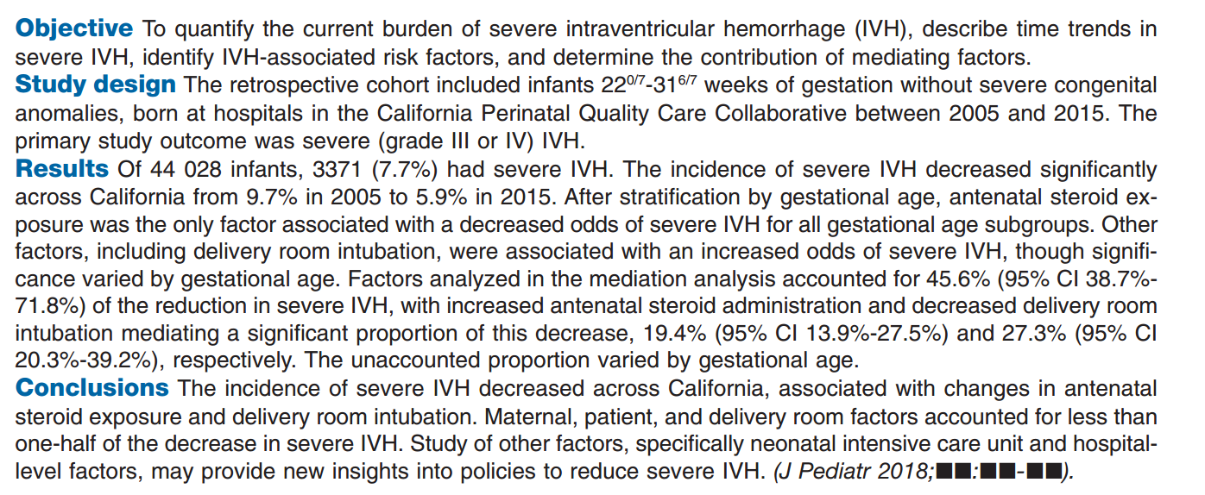
ABSTRACT

Slide 45
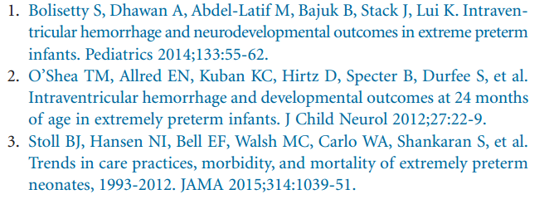
REFERENCES

Slide 46
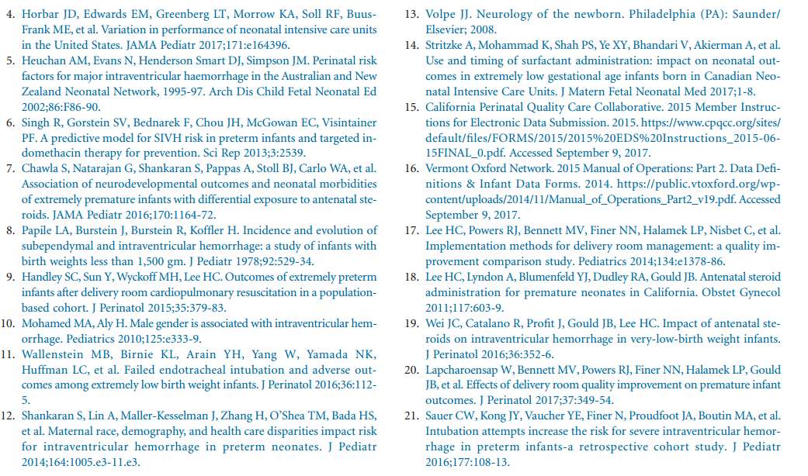

Slide 47
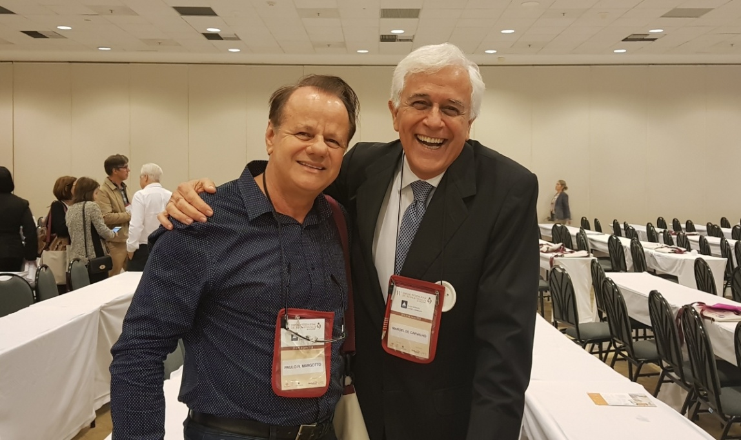
Nota do Editor do site, Dr. Paulo R. Margotto. Estudando Juntos! Aqui e Agora!
Ventilação mecânica e hemorragia intraventricular (HIV)
Papel do corticosteróide pré-natal
Hemorragia intraventricular e o cerebelo
Organização anormal da microestrutura da substância branca nos pré-termos com HIV leve
pmargotto@gmail.com
Drs. Paulo R. Margotto e Manoel de Carvalho (RJ)

Slide 48

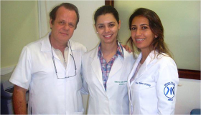
A ventilação mecânica está associada com hemorragia intraventricular
nos recém-nascidos pré-termos?
Apresentação:Débora Cristiny e Roberta Rassi- R3 Neonatolgia
Coordenação: Joseleide de Castro,Paulo R. Margotto
Is mechanical ventilation associated with intraventricular hemorrhage in preterm infants?Aly H, Hammad TA, Essers J, Wung JT.Brain Dev. 2012 Mar;34(3):201-5. doi: 10.1016/j.braindev.2011.04.006. Epub 2011 Jun 15.PMID: 21680121.Similar articles
Mudanças na Sala de Parto: CPAP precoce tem mudado a incidência da hemorragia intraventricular
Unidade neonatal simples de um Hospital aumentou o uso de CPAP de 14% para 70% e houve uma queda na incidência de HIV de 12% para 4%

Slide 49
Outro Centro relatou que quando a ventilação mecânica (VM) caiu de 84% para 40%, a incidência da HIV caiu de 38% para 16%
O presente estudo teste a hipótese que a ventilação mecânica precoce desempenha papel na predição de severa HIV em pré-termos manuseados em dois Centros com a utilização do CPAP precoce
Foram utilizados dados de duas Unidades Neonatais

Slide 50
Odds ratio ajustada para HIV severa nos RN de muito baixo peso que recebeu VM na sala de parto foi de 2,7 (IC:1,1-6,6-P=0,03)
A associação significativa entre HIV e VM precoce foi independente do Apgar,baixo peso,PaCO2,uso de corticóide pré-natal,sepse precoce,canal arterial pérvio
Assim, a intubação implica como um fator independente para HIV severa

Slide 51
Razões para a VM causar HIV:
Intubação traqueal: procedimento estressante que causa alterações hemodinâmicas abruptas incluindo hipoxia, bradicardia, hipertensão sistêmica e intracraniana
Acúmulo de pressão positiva intratorácica que impede o retorno venoso e diminui o débito cardíaco
Altera a secreção respiratória, aspirações

Slide 52

Sobrevida e morbidade em prematuros com menos de 32 semanas de gestação na região central do Brasil
[Survival and morbidity of premature babies with less than 32 weeks of gestation in the central region of Brazil].de Castro MP, Rugolo LM, Margotto PR. Rev Bras Ginecol Obstet. 2012 May;34(5):235-42. Portuguese.PMID: 22584859.Free Article.Similar articles
Estudo prospectivo do tipo coorte. Foram incluídos os nascidos vivos, com idade gestacional entre 25 semanas e 31 semanas e 6 dias, sem anomalias congênitas admitidos em UTI Neonatal, entre 1º de agosto de 2009 e 31 de outubro de 2010
A incidência de HIV graus III-IV nesta coorte foi de 17% (cálculos realizados a partir dos ultrassons realizados em cada grupo de idade gestacional:vide tabela a seguir; não consta na tabela da publicação original)

Slide 53
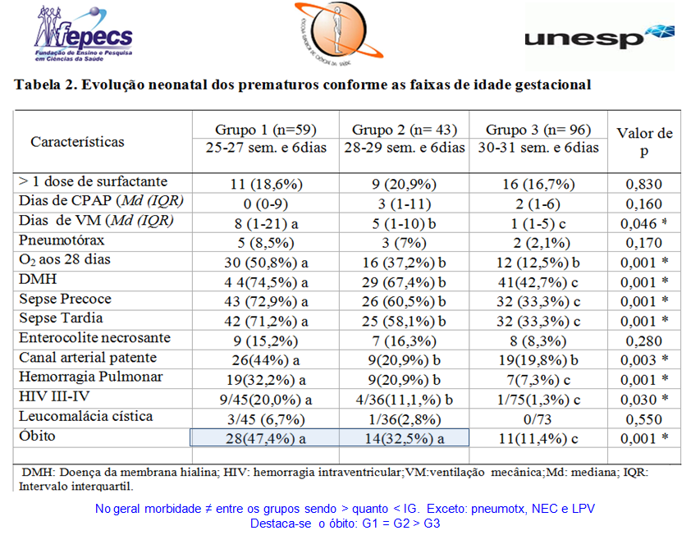

Slide 54
Incidência de hemorragia peri/intraventricular nos recém-nascidos de muito baixo peso:
Um estudo de coorte de 15 anos
Incidence of periventricular/intraventricular hemorrhage in very low birth weight infants: a 15-year cohort study.Marba ST, Caldas JP, Vinagre LE, Pessoto MA.J Pediatr (Rio J). 2011 Nov-Dec;87(6):505-11. doi: doi:10.2223/JPED.2137. Epub 2011 Oct 20.
PMID: 22015432. Free Article.Similar articles
Para avaliação dos possíveis fatores associados, analisaram-se dados obstétricos, perinatais e neonatais nos períodos de 1991/1994 e 2002/2005
Nasceram 1.777 crianças de muito baixo peso, e 1.381(77,7%) foram avaliadas. Dessas, 289 (20,9%) apresentaram HPIV. A distribuição anual mostrou queda na incidência, de 50,9% em 1991 para 11,9% em 2005 (p < 0,0001). A HPIV apresentou queda em as faixas de peso e nos grupos com grau I/II e III/IV. Observaram-se diferenças relacionadas a uso de esteroide antenatal, sexo masculino, peso < 1.000 g, doenças de membranas hialinas, ventilação mecânica,uso de surfactante, canal arterial e sepse.

Slide 55
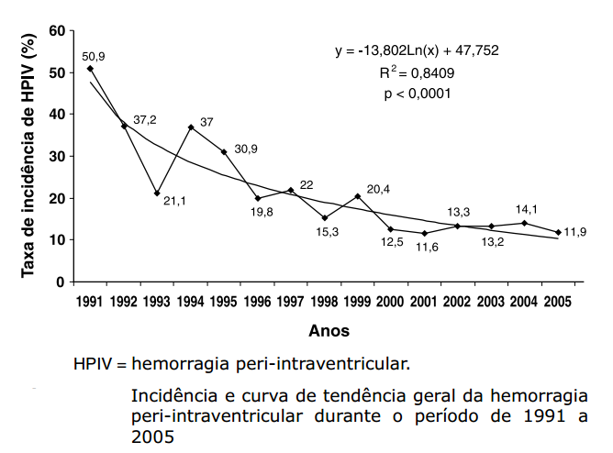
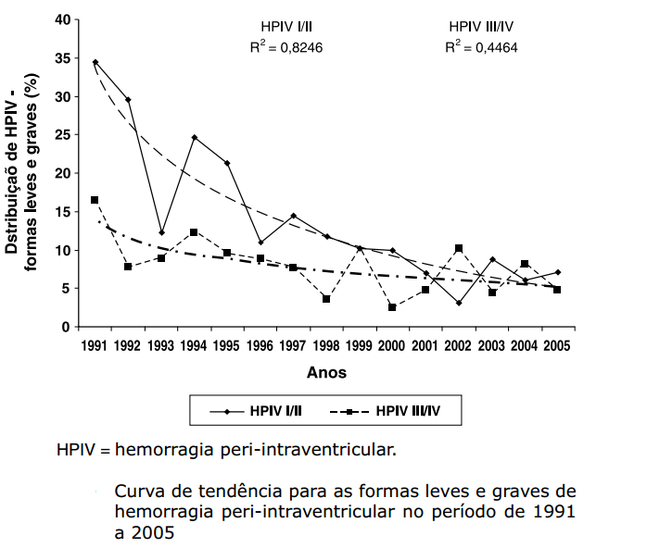

Slide 56

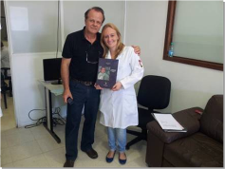
ANÁLISE DOS FATORES DE RISCO RELACIONADOS À OCORRÊNCIA DE HEMORRAGIA INTRACRANIANA
NOS RECÉM-NASCIDOS PREMATUROS DE UMA UTI NEONATAL.
Aline Damares de Castro Cardoso. Coordenação: Paulo R. Margotto e Joseleide de Castro
A incidência de HIV total foi de 15,3% nos RN entre 25 semanas e 32 sem 6 dias (maio de 2013 a dezembro de 2014);Graus I e II:9,2% e III-IV: 6%)
Entre os fatores de risco: ventilação mecânica >2 dias
(RR:1,23 (1,07-1,41) – p=0.036
Com o uso de ventilação mecânica ocorre aumento da pressão intratorácica, diminuição do débito cardíaco e variações no fluxo sanguíneo cerebral, podendo causar lesão hipóxico-isquêmica, com a produção de radicais livres e a consequente lesão da substância branca

Slide 57
Doença da membrana hialina (DMH)
RR:3,9 (1,28 - 12,03) P=0,008
A presença da doença da membrana hialina se mostrou fortemente associada à HIV neste estudo, uma vez que interfere na sua gênese (intubação com alterações nas pressões ventilatórias, aspirações, oscilações na PaCO2 e PaO2 em um período crítico para a ocorrência de hemorragia).

Slide 58
Hemorragia intraventricular nos prematuros com Doença da Membrana Hialina tratados com
Surfactante: incidência e fatores de risco em um estudo de coorte prospectivo
Intraventricular hemorrhage in premature infants with Respiratory Distress Syndrome treated with surfactant: incidence and risk factors in the prospective cohort study.
Helwich E, Rutkowska M, Bokiniec R, Gulczyńska E, Hożejowski R.Dev Period Med. 2017;21(4):328-335.PMID:
  29291360.Free Article.Similar articles
Avaliar a incidência de hemorragia intraventricular (HIV) em recém-nascidos pré-termo com SDR tratados com surfactante e identificar fatores que possam reduzir o risco de HIV nessa população.
O fator mais significativo que aumentou o risco de HIV foi a ventilação mecânica invasiva (OR: 2,90; IC95%: 2,07-4,07). O risco aumentou ainda mais se a duração da ventilação mecânica fosse maior que sete dias (OR: 3,02; IC95%: 2,21-4,12).

Slide 59
O principal fator de proteção durante o período fetal, que reduz a incidência de hemorragia intraventricular, é a administração pré-natal de esteróides.
A administração de um ciclo completo de corticosteroides reduz a incidência de hemorragia pós-natal nos ventrículos cerebrais por duas a três vezes, em comparação com crianças cujas mães não receberam este tratamento, ou mães que não receberam o tratamento completo.
Os corticosteroides são benéficos, pois facilitam o desenvolvimento pulmonar, o que possibilita a estabilização cardiorrespiratória, além de ajudar no amadurecimento dos vasos sanguíneos cerebrais, nos quais o dano poderia potencialmente levar à HIV.

Slide 60
Isto refere-se principalmente a uma extensa rede vascular que“ nutre a substância branca localizada abaixo dos ventrículos laterais ”.
O presente estudo mostrou que, na ausência de corticosteroides pré-natais, houve um aumento significantemente da incidência de hemorragia grave de 14,2% para 22,1%
Isso "enfatiza a importância desse tratamento e deve incentivar a promoção do tratamento" entre profissionais obstetras e neonatais, de acordo com os padrões estabelecidos.

Slide 61
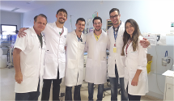
Tentativas de intubação aumentam o risco para severa hemorragia intraventricular nos pré-termos estudo de coorte retrospectivo
Apresentação:Jacqueline Ferreira F. De Lima, João Marcos Ibrahim de Oliveira,
João Pedro Abrahão Nicoletti, Marcelo Alencar da Fonseca, Matheus Gonçalves Maia.
Coordenação: Paulo R. Margotto.
Intubation Attempts Increase the Risk for Severe Intraventricular Hemorrhage in Preterm Infants-A Retrospective Cohort Study.Sauer CW, Kong JY, Vaucher YE, Finer N, Proudfoot JA, Boutin MA, Leone TA.J Pediatr. 2016 Oct;177:108-113. doi: 10.1016/j.jpeds.2016.06.051. Epub 2016 Jul 26.
PMID: 27470688.Similar articles
No subgrupo de peso < 750g, o maior número de tentativas de intubação se associou a HIV severa, tanto na análise univariada (OR=1,39;IC a 95%:1,090-1,786-P=0,008) como multivariada ajustando para covariáveis confundidoras (OR=1,524;IC a 95%;1.109-2,092).
Neste subgrupo e HIV houve 3 tentativas de intubação a mais do que os com leve HIV ou não (n análise multivariada: OR=27,8 com IC a 95%:2.963-261.117-P=0,004) e considerando somente na Sala de Parto, o risco de HIV neste subgrupo foi: OR univariável: 1,317, IC: 95% (1.052-1.649) p = .016 e a OR multivariável: 1,448, IC 95% (1.091-1.923), P = .010.
A minimização do número de intubações pode reduzir a HIV grave, especialmente para as menores e mais imaturas crianças.
Com base do presente estudo e estudos anteriores, é sugerido que essas crianças sejam inicialmente intubadas por operadores experientes e que pré-medicações, quando possível, sejam usadas para aumentar a chance de sucesso

Slide 62

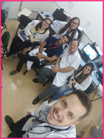
Desenvolvimento cerebelar em crianças prematuras na idade termo equivalente
é prejudicado por hemorragia intraventricular de baixo grau
Cerebellar Development in Preterm Infants at Term-Equivalent Age Is Impaired after Low-Grade Intraventricular Hemorrhage.Jeong HJ, Shim SY, Cho HJ, Cho SJ, Son DW, Park EA.J Pediatr. 2016 Aug;175:86-92.e2. doi: 10.1016/j.jpeds.2016.05.010. Epub 2016 Jun 6.PMID: 27283462.Free Article.Similar articles.
Artigo Integral!
No presente estudo, os parâmetros de difusão alterados dos pedúnculos cerebelares implica que a HIV grau 2 está associada com o desenvolvimento interrompido das ligações de entrada e de saída normais entre o cérebro e cerebelo e podem ser responsáveis pela a redução do volume cerebelar.
Além do volume cerebelar, o presente estudo mostrou claramente que a HIV grau 2 está associada com microestrutura alterada dos pedúnculos cerebelares.
O presente estudo sugere que mesmo um baixo grau de HIV (HIV grau 2) tem efeitos potencialmente prejudiciais sobre o desenvolvimento do cerebelo

Slide 63
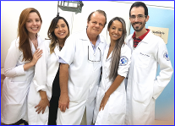
Os efeitos da hemorragia intraventricular leve na matriz germinativa no desenvolvimento
microestrutural da substância branca de neonatos prematuros: Um estudo DTI
Apresentação: Juliana da Luz Araújo e Rayanne Garrido Monteiro de Andrade.Coordenação: Paulo R. Margotto
The effects of mild germinal matrix-intraventricular haemorrhage on the developmental white matter microstructure of preterm neonates: a DTI study.Tortora D, Martinetti C, Severino M, Uccella S, Malova M, Parodi A, Brera F, Morana G, Ramenghi LA, Rossi A.Eur Radiol. 2018 Mar;28(3):1157-1166. doi: 10.1007/s00330-017-5060-0. Epub 2017 Sep 27.PMID: 28956133.Similar articles
Antigamente acreditava-se que as leves hemorragias intraventriculares graus I e II (HIV leve) não aumentavam o risco de comprometimento do desenvolvimento neurológico além do risco relacionado a própria prematuridade. No entanto, já tem sido evidenciado que a HIV leve associava-se com maiores taxas de comprometimento neurológico aos 2-3 anos de idade corrigida, além de diminuição do volume cortical e crescimento cerebelar reduzido. Por outro lado, pouco ainda é conhecido a respeito do substrato anatômico do deficiente resultados neurocognitivos e motores nas crianças com HIV leve.No presente estudo italiano de Tortora et al, esta informação é trazida através das estatísticas espaciais baseadas em tratos, para avaliação das diferenças nos parâmetros imagem de tensor de difusão (DTI), uma abordagem amplamente utilizadas para explorar anormalidades microestruturais da substância branca em crianças nascidas pré-termo. Este estudo de ressonância foi realizado na idade equivalente a termo. Os autores relataram, nos recém-nascidos (RN) <29 semanas com HIV leve mais comprometimento microestrutural severo em regiões periventriculares e nos RN≥29 semanas alterações mais leves na substância branca e também na substância branca subcortical. As anormalidades de DTI foram associadas com uma deficiente coordenação locomotora e mão-olho e resultados de desempenho em 24 meses.

Slide 64
Assim este estudo mostra a organização anormal da microestrutura da substância branca nos pré-termos com HIV leve. Sabemos que a matriz germinativa é a principal fonte de células precursoras oligodendrogliais, que mais tarde, no terceiro trimestre, migram para a substância, onde eles se diferenciam e produzem mielina durante os primeiros anos de vida. Portanto, há o dano inicial à substância branca decorrente da mielinização inadequada, dano axonal, ou incoerências das fibras e estas alterações são provavelmente associadas com déficits de desenvolvimento neurológico aos 24 meses de idade. Nos links, a discussão da corticoneurogênese: a matriz germinativa representa o remanescente da zona germinativa; entre 10-24 semanas de gestação, esta região celular é a fonte de precursores neuronais; após 24 semanas de gestação, a migração neuronal se completou, mas a matriz germinativa provê precursores gliais que se tornarão oligodendrócitos e astrócitos. Neste estágio tardio da gliogênese, os astrócitos migram às camadas superiores corticais e são cruciais para a sobrevivência neuronal e o desenvolvimento normal do córtex cerebral.
É importante este conhecimento para melhor orientação aos país deste prematuros com HIV leve.

Slide 65
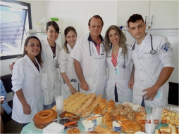
Hemorragia intraventricular e neurodesenvolvimento nos recém-nascidos pré-termos extremos (Prognóstico da hemorragia intraventricular graus I-II) | Srinivas Bolisetty et al., Apresentação:Patrícia B.M. Castro, Helena Araújo Lapa; Danielle Gumieiro, Sarah A. Cardoso e Thales da Silva Antunes, Paulo R. Margotto
Intraventricular hemorrhage and neurodevelopmental outcomes in extreme preterm infants.Bolisetty S, Dhawan A, Abdel-Latif M, Bajuk B, Stack J, Lui K; New South Wales and Australian Capital Territory Neonatal Intensive Care Units' Data Collection.Pediatrics. 2014 Jan;133(1):55-62. doi: 10.1542/peds.2013-0372. Epub 2013 Dec 30.
PMID: 24379238.Free Article.Similar articles
O estudo foi realizado com recém-nascidos (RN) entre 23-27sem6 dias (pré-termos extremos), acompanhados entre 2-3 anos de idade corrigida pela prematuridade Os ultrassons foram realizados no 1º ao 4º dia de vida, 10º ao 14º dia de vida, 4a a 8a semana de idade e durante a 36a a 40a semana de idade pós-concepção. O estudo mostra que crianças com IVH de grau I-II foram duas vezes mais propensos a apresentar deficiência neurossensorial moderada a grave (22,0%) e paralisia cerebral (10,4%) em comparação com o grupo que não apresentou IVH (12,1%) e (6,5%) respectivamente. Após controle de fatores de confusão a HIV graus I-II associou-se com disfunção motora moderada a grave em 1,6 vezes (IC a 95%:1,14-2,28). Estes achados preocupantes na HIV de baixo grau (I-II), nos pré-termos extremos se devem ao comprometimento da migração neuronal tardia, afetando negativamente as funções das áreas subcorticais. Á luz deste e de outros estudos semelhantes, os autores sugerem uma, abordagem mais cautelosa dos médicos em aconselhar estas famílias e destacam a importância à longo prazo da triagem e acompanhamento regular dos efeitos adversos no neurodesenvolvimento desta população.

Slide 66
Punção lombar precoce e risco de hemorragia intraventricular em bebês de muito baixo peso
Artigo discutido na Residência de Pediatria do HUB pela Profa. Dra. Márcia Pimentel de Castro na Unidade Neonatal do Hospital Universitário de Brasília (HUB/UnB).
Early lumbar puncture and risk of intraventricular hemorrhage in very low birth weight infants.
Testoni D, Hornik CP, Guinsburg R, Clark RH, Greenberg RG, Benjamin DK Jr, Smith PB.
Early Hum Dev. 2018 Feb;117:1-6. doi: 10.1016/j.earlhumdev.2017.11.013. Epub 2017 Dec 5.
PMID: 29220639.Similar articles
O estudo evidenciou, a partir de 106.461 RN <1500g, dos quais 2436 receberam uma punção lombar (PL) precoce, que a hemorragia intraventricular grave (Graus 3 e 4) foi maior nos recém-nascidos pré-termo submetidos a punção lombar nos primeiros 3 dias de vida: OR ajustada (intervalo de confiança de 95%) = 2,64 (1,96-3,54) no dia-0; 2,21 (1,61-3,04) no dia 1; 1,55 (1,03-2,34) no dia 2; e 2,25 (1,50-3,38) no dia 3. O mecanismo proposto pelos autores que liga a punção lombar à hemorragia intraventricular se deve a mudanças posturais que ocorrem durante o exame. Alterações posturais no primeiro dia de vida poderia levar à flutuação no fluxo sanguíneo cerebral nos RN pré-termo. Outro mecanismo proposto para esta associação é a diminuição do líquido cefalorraquidiano causada pela punção lombar, levando a mudanças no fluxo sanguíneo cerebral, além da dor do procedimento (aumenta o pico da velocidade sistólica do fluxo sanguíneo cerebral).

Slide 67
Portanto...
Trata-se de uma coorte retrospectiva incluindo crianças de 22 a 31 semanas de gestação sem doença congênita grave e anomalias, nascidas em hospitais da Califórnia Perinatal Quality Care Collaborative, entre 2005 e 2015, tendo como desfecho primário do estudo, a grave HIV (grau III ou IV). De 44028 lactentes, 24,4% apresentaram HIV, (16,5% graus I ou II e 7,7% graus III ou IV). A incidência de HIV grave diminuiu significativamente em toda a Califórnia (de 9,7% em 2005 para 5,9% em 2015-redução de 39%, assim como diminuição da HIV graus I e II (de 18,3% para 14,1%-redução de 23% ). Os fatores identificados na queda da HIV na análise multivariada, foram, especificamente esteróides pré-natais e intubação da Sala de Parto. Nas crianças com HIV grave, as taxas de exposição pré-natal a esteróides aumentou de 71,7% para 81,3%. As taxas de intubação na Sala de Parto diminuíram significativamente nos lactentes com HIV grave de 86,6% para 70,7%, uma diminuição 1,5% ao ano. Durante parte do estudo, foi implementada melhoria na qualidade das práticas na Sala de Parto, uma das quais foi a otimização do suporte respiratório. Assim a exposição pré-natal ao esteróide e menos intubação na Sala de Parto foram as maiores contribuições para a redução da HIV grave. ASSIM, MUDANÇA GENERALIZADA NA PRÁTICA PODE IMPACTAR RESULTADOS. Portanto, esses dados, em conjunto com outras literaturas, destacam a necessidade de esforços contínuos para otimizar as práticas na Sala de Parto e o manuseio dos RN de muito baixo peso ao nascer. Nos links evidências da associação significativa da intubação como causa de HIV, principalmente após tentativa de intubação, assim como a ventilação mecânica e de forma especial, a sua duração! O uso de CPAP precoce tem mudado a incidência de HIV. Os menores graus de HIV também se associam a deficiente neurodesenvolvimento, principalmente nos RN<29 semanas (comprometimento da migração neuronal tardia, afetando negativamente as funções das áreas subcorticais), como demonstrado por estudos de tratografia. Também demonstramos na nossa Unidade diminuição da HIV grave analisando duas coortes semelhantes (17% para 6%!). Ao logo de 15 anos, Marba S et al demonstraram queda na incidência da HIV de 50,9% em 1991 para 11,9% em 2005. Trouxemos também uma informação sobre o papel da punção lombar nos primeiros 3 dias de vida e ocorrência da HIV grave (III e IV): OR ajustada (intervalo de confiança de 95%) = 2,64 (1,96-3,54) no dia-0; 2,21 (1,61-3,04) no dia 1; 1,55 (1,03-2,34) no dia 2; e 2,25 (1,50-3,38) no dia 3. Assim é muito importante que as Unidade Neonatais conheçam suas incidências de HIV para que possam reavaliar suas práticas caso apresentam altas incidências (excesso de intubação, de tentativas de intubação, suporte ventilatório agressivo e menor percentual de uso de esteróide pré-natal).
Paulo R. Margotto

Slide 68
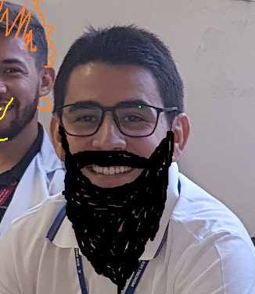
FIM!
Guilherme Queiroz

Slide 69
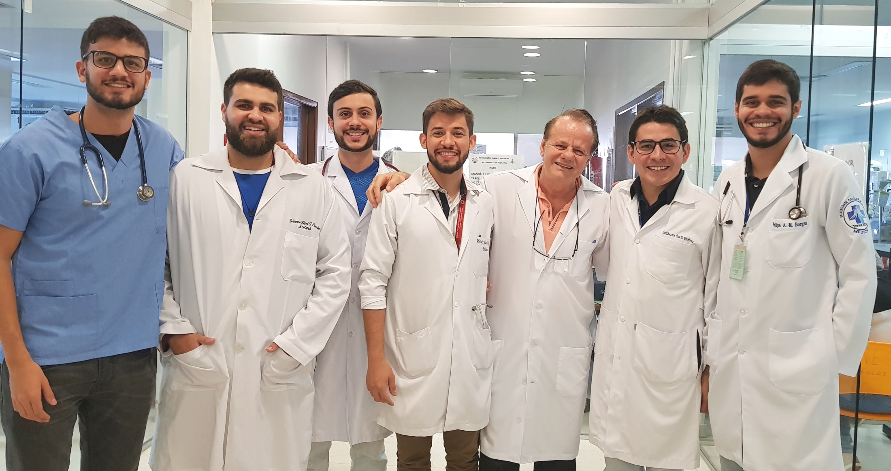
OBRIGADO!
S8;27/6/2018
Doutorandos Rodrigo Pio, Guilherme Thomé, Felipe Aguiar, Moisés,
(Dr. Paulo R. Margotto), Guilherme Queiroz e Felipe Borges

